Slide 1
KERNEL SVM
Nguyễn Hoàng Yến Như
Nguyễn Trần Phúc Nghi
Nguyễn Trần Phúc An
Nguyễn Đức Anh Phúc
Trịnh Thị Thanh Trúc
KS. Cao Bá Kiệt
KS. Quan Chí Khánh An
KS. Lê Ngọc Huy
CN. Bùi Cao Doanh
CN. Nguyễn Trọng Thuận
KS. Phan Vĩnh Long
KS. Nguyễn Cường Phát
ThS. Nguyễn Hoàng Ngân
KS. Hồ Thái Ngọc
ThS. Đỗ Văn Tiến
ThS. Nguyễn Hoàn Mỹ
ThS. Dương Phi Long
ThS. Trương Quốc Dũng
ThS. Nguyễn Thành Hiệp
ThS. Nguyễn Võ Đăng Khoa
ThS. Võ Duy Nguyên
TS. Nguyễn Văn Tâm
ThS. Trần Việt Thu Phương
TS. Nguyễn Tấn Trần Minh Khang

Slide 2
DATASET

Slide 3
Dataset
Tên tập dữ liệu: Social Network Ads.
Nguồn: https://www.superdatascience.com/pages/machine-learning.
Tập dữ liệu cho biết các thông tin của khách hàng và họ có mua hàng hay không.

Slide 4
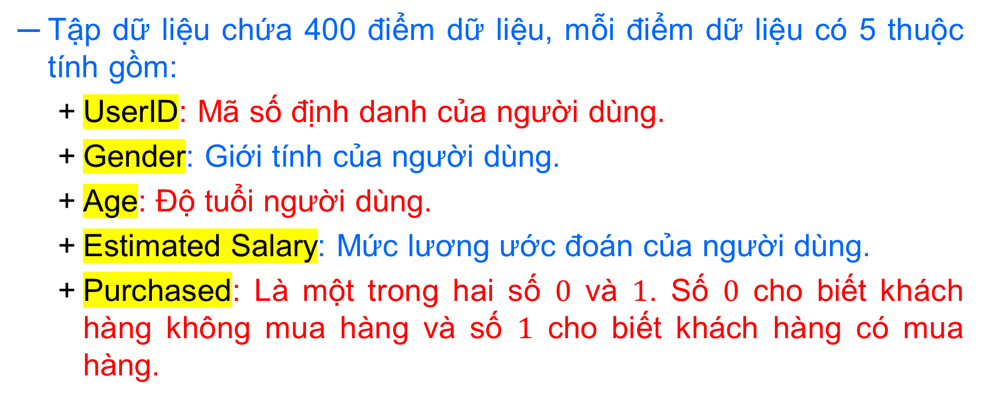
Dataset
Tập dữ liệu chứa 400 điểm dữ liệu, mỗi điểm dữ liệu có 5 thuộc tính gồm:
  UserID: Mã số định danh của người dùng.
  Gender: Giới tính của người dùng.
  Age: Độ tuổi người dùng.
  Estimated Salary: Mức lương ước đoán của người dùng.
  Purchased: Là một trong hai số $0$ và $1$. Số $0$ cho biết khách hàng không mua hàng và số $1$ cho biết khách hàng có mua hàng.

Slide 5
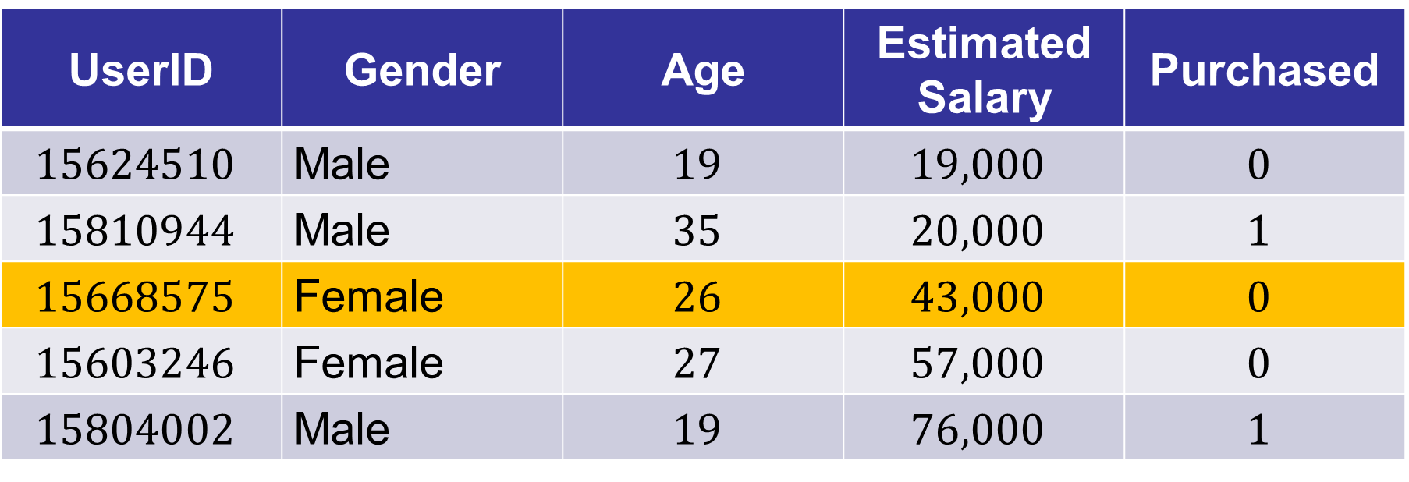
Dataset
Dưới đây là 5 điểm dữ liệu ngẫu nhiên trong tập dữ liệu.
UserID | Gender | Age | Estimated Salary | Purchased
$$15624510$$ | Male | $$19$$ | $$19,000$$ | $$0$$
$$15810944$$ | Male | $$35$$ | $$20,000$$ | $$1$$
$$15668575$$ | Female | $$26$$ | $$43,000$$ | $$0$$
$$15603246$$ | Female | $$27$$ | $$57,000$$ | $$0$$
$$15804002$$ | Male | $$19$$ | $$76,000$$ | $$1$$

Slide 6
Dataset
Yêu cầu với 2 thuộc tính:
  Độ tuổi (Age)
  Mức lương ước đoán (Estimated Salary)
Dự đoán khách hàng sẽ mua hàng hay không?

Slide 7
Tiền xử lý dữ liệu

Slide 8
Tiền xử lý dữ liệu
Ở bài này, ta chỉ quan tâm đến hai thuộc tính tuổi và mức lương ước đoán.
import pandas as pd
import numpy as np
dataset = pd.read_csv("Social_Network_Ads.csv")
X = dataset.iloc[:, [2, 3]].values
y = dataset.iloc[:, 4].values

Slide 9
Tiền xử lý dữ liệu
Với mục đích:
  Thuận tiện cho trực quan hóa kết quả sau khi huấn luyện.
  Tăng hiệu quả khi huấn luyện trên mô hình SVM.
Ta chuẩn hóa dữ liệu về dạng có kỳ vọng bằng 0 và phương sai bằng 1.
Lớp StandardScaler trong module sklearn.preprocessing đã được xây dựng sẵn để chuẩn hóa dữ liệu.
from sklearn.preprocessing import StandardScaler
SC = StandardScaler()
X = SC.fit_transform(X)

Slide 10
Tiền xử lý dữ liệu
Chia dữ liệu thành hai tập training set và test set.
Ta dùng hàm train_test_split được cung cấp trong module sklearn.model_selection.
from sklearn.model_selection import train_test_split
X_train, X_test, y_train, y_test = train_test_split(X, y, train_size = 0.8, random_state = 0)

Slide 11
Trực quan hóa dữ liệu

Slide 12

Trực quan hóa dữ liệu

Slide 13
Trực quan hóa dữ liệu
Xây dựng hàm trực quan hóa các điểm dữ liệu.
from matplotlib.colors import ListedColormap
import matplotlib.pyplot as plt
def VisualizingDataset(X_, y_):
X1 = X_[:, 0]
X2 = X_[:, 1]
for i, label in enumerate(np.unique(y_)):
plt.scatter(X1[y_ == label], X2[y_ == label],
color = ListedColormap(("red", "green"))(i))

Slide 14
Trực quan hóa dữ liệu
Gọi hàm trực quan hóa dữ liệu.
VisualizingDataset(X, y)
plt.show()

Slide 15
Trực quan hóa dữ liệu
Theo hình vẽ, ta thấy các điểm có sự phân bố thành 2 mảng.
  Mảng dưới trái phần lớn có màu đỏ, tức khách hàng không mua hàng.
  Mảng bên phải và mảng bên trên phần lớn có màu xanh, tức khách hàng có mua hàng.

Slide 16
Trực quan hóa dữ liệu
Điều này là phù hợp vì các khách hàng trẻ và có mức lương thấp sẽ thường không mua hàng.
Ngược lại, khách hàng cao tuổi hoặc có lương cao sẽ thường mua hàng nhiều hơn.

Slide 17
Kernel SVM

Slide 18
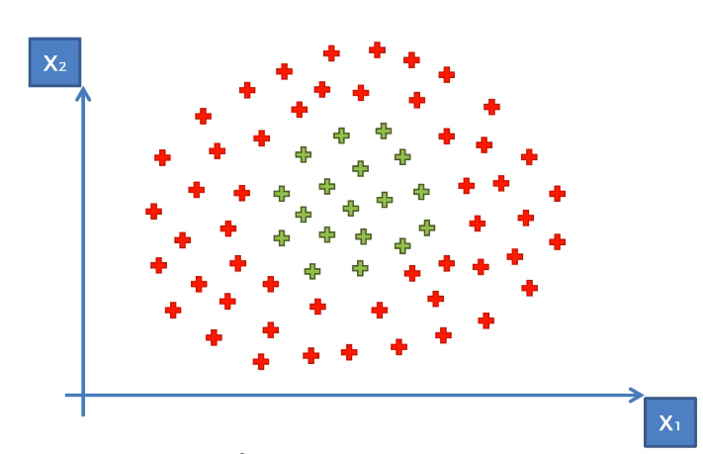
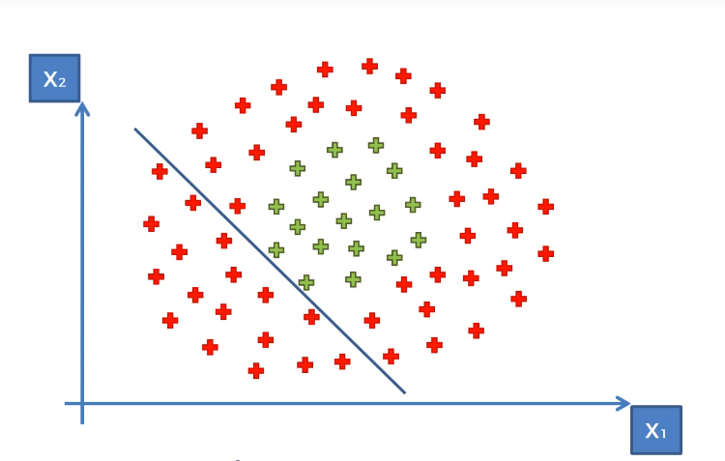
Kernel SVM
Support Vector Machine là một thuật toán phân loại tuyến tính, do đó, với các dữ liệu không phân biệt tuyến tính, tức đường phân chia không phải là một đường thẳng, SVM cho kết quả rất tệ.

Slide 19
Kernel SVM
Kernel SVM sinh ra để có thể hoạt động tốt trên cả những tập dữ liệu không phân biệt tuyến tính.
Ý tưởng của Kernel SVM là ánh xạ các điểm dữ liệu trong tập dữ liệu hiện tại sang một không gian mới có số chiều lớn hơn.
Từ đó, dữ liệu không phân biệt tuyến tính sẽ có thể chuyển sang phân biệt tuyến tính.

Slide 20
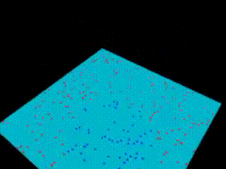
Kernel SVM

Slide 21
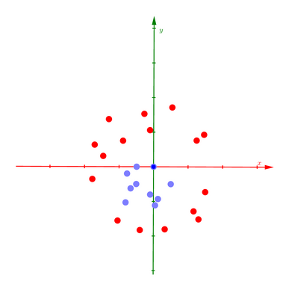
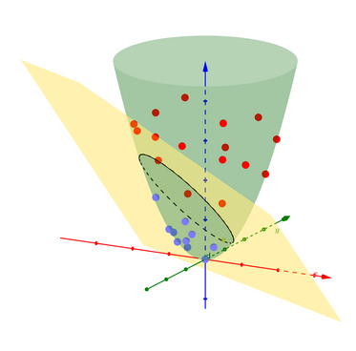
Kernel SVM

Slide 22
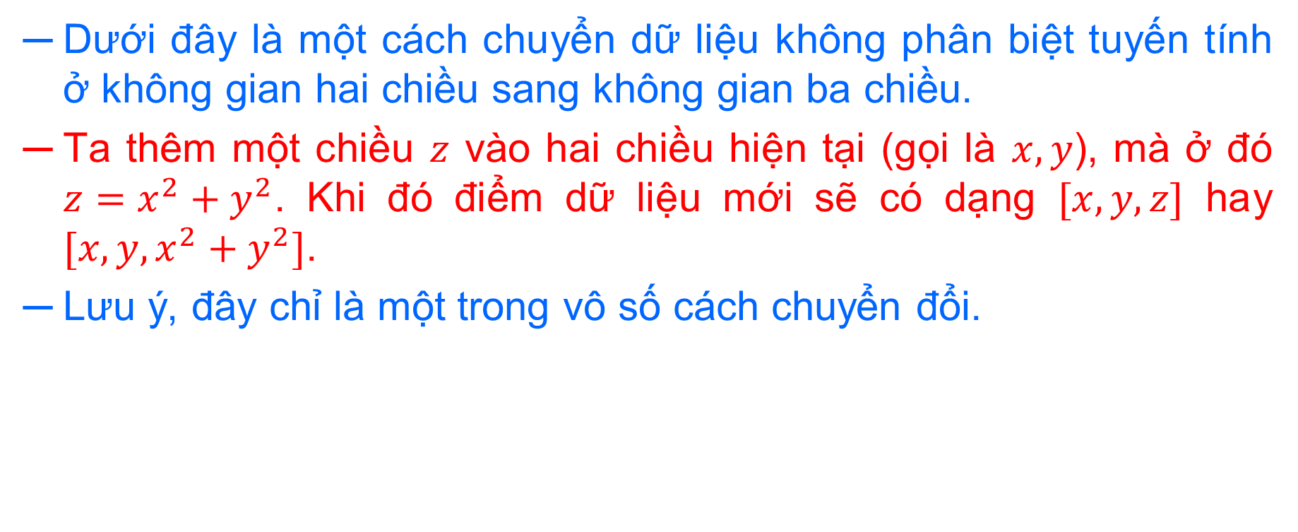
Kernel SVM
Dưới đây là một cách chuyển dữ liệu không phân biệt tuyến tính ở không gian hai chiều sang không gian ba chiều.
Ta thêm một chiều $z$ vào hai chiều hiện tại (gọi là $x,y$), mà ở đó $z=x^{2}+y^{2}$. Khi đó điểm dữ liệu mới sẽ có dạng $[x,y,z]$ hay $[x,y,x^{2}+y^{2}]$.
Lưu ý, đây chỉ là một trong vô số cách chuyển đổi.

Slide 23
Kernel SVM
Trong thực tế, số chiều của dữ liệu là rất lớn, có thể lên tới hàng trăm đến hàng triệu chiều.
Do đó, việc tìm ra được một cách chuyển dữ liệu vào một chiều không gian mới có số chiều cao hơn sẽ tốn rất nhiều thời gian và bộ nhớ.

Slide 24
Kernel SVM
Cách mà SVM dự đoán điểm dữ liệu mới là:
  Sau quá trình huấn luyện, mô hình SVM sẽ thu được một số (rất ít) vector để phục vụ việc dự đoán sau này (các vector này còn được gọi là support vectors).
  Để dự đoán một điểm dữ liệu mới, một công việc mà SVM sẽ làm là tính một số giá trị tích vô hướng dựa trên các support vectors.

Slide 25
Kernel SVM
Trong SVM, thay vì phải tìm một công thức chuyển từng điểm dữ liệu vào không gian mới, ta chỉ cần tìm một công thức để tính tích vô hướng của hai vector bất kỳ trong không gian mới mà thôi.
Việc áp dụng công thức tính tích vô hướng của hai vector trong không gian mới vào SVM được gọi là kernel trick. Các công thức tính tích vô hướng này được gọi là các hàm kernel.
SVM sử dụng kernel trick được gọi là Kernel SVM.

Slide 26
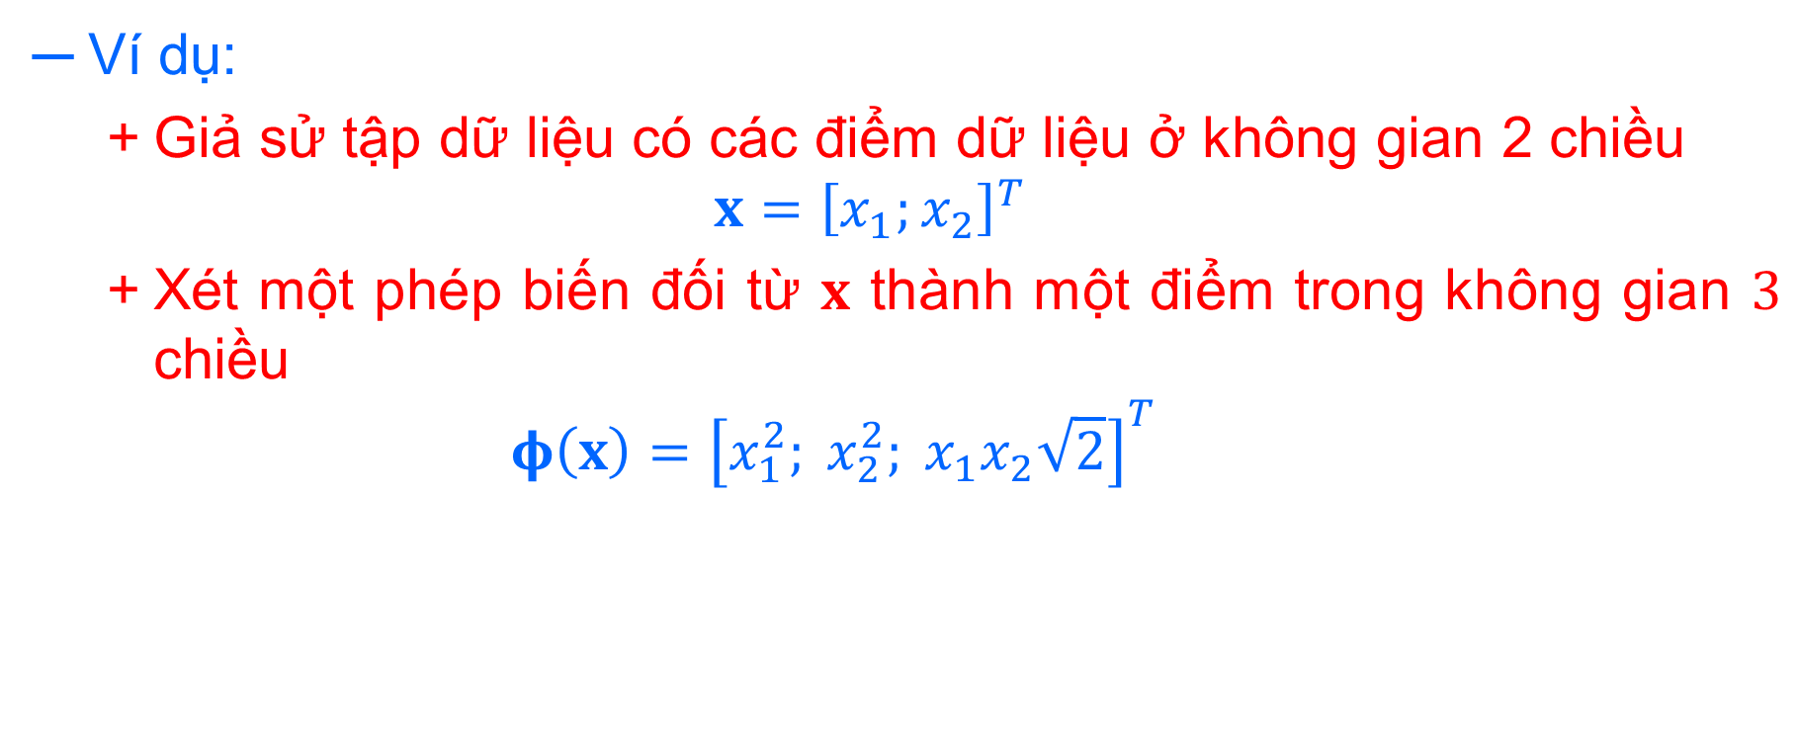
Kernel SVM
Ví dụ:
  Giả sử tập dữ liệu có các điểm dữ liệu ở không gian 2 chiều
  $$x={\left[x_{1};x_{2}\right]}^{T}$$
  Xét một phép biến đối từ $x$ thành một điểm trong không gian $3$ chiều
    $$φ\left(x\right)={\left[x_{1}^{2}; x_{2}^{2}; x_{1}x_{2}\sqrt{2}\right]}^{T}$$

Slide 27
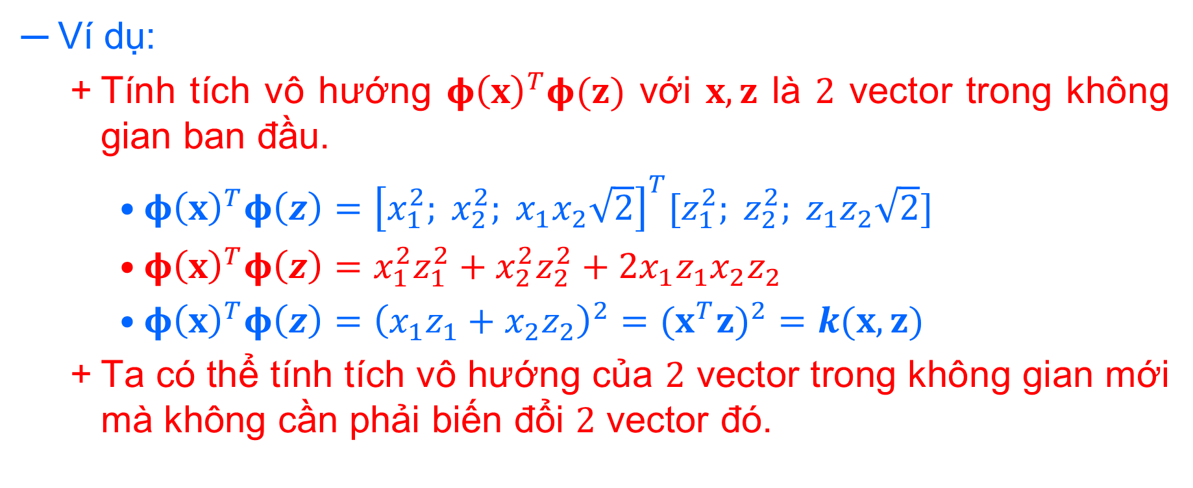
Kernel SVM
Ví dụ:
  Tính tích vô hướng $φ{\left(x\right)}^{T}φ(z)$ với $x,z$ là $2$ vector trong không gian ban đầu.
    $φ{\left(x\right)}^{T}φ\left(z\right)={\left[x_{1}^{2}; x_{2}^{2}; x_{1}x_{2}\sqrt{2}\right]}^{T}[z_{1}^{2}; z_{2}^{2}; z_{1}z_{2}\sqrt{2}]$
    $φ{\left(x\right)}^{T}φ\left(z\right)=x_{1}^{2}z_{1}^{2}+x_{2}^{2}z_{2}^{2}+{2x}_{1}z_{1}x_{2}z_{2}$
    $φ{\left(x\right)}^{T}φ\left(z\right)={\left(x_{1}z_{1}+x_{2}z_{2}\right)}^{2}={{(x}^{T}z)}^{2}=k(x,z)$
  Ta có thể tính tích vô hướng của $2$ vector trong không gian mới mà không cần phải biến đổi $2$ vector đó.

Slide 28
Kernel SVM
Việc tự tạo các hàm kernel trong SVM khá khó khăn do phải thỏa mãn một số điều kiện nhất định.
Một số hàm kernel thông dụng trong SVM:
  Linear: Là kernel đại diện cho SVM chuẩn.
  Radian Basic Function: Là kernel phổ biến nhất sử dụng cho SVM.
  Ngoài ra còn có các kernel sau: Sigmoid, Polynomial,…

Slide 29
Huấn luyện mô hình

Slide 30
Huấn luyện mô hình: Kernel SVM Với Hàm Nhân RBF (In [1])
Huấn luyện mô hình Phi tuyến với RBF Kernel:
from sklearn.svm import SVC
from sklearn.metrics import confusion_matrix, accuracy_score
classifier = SVC(kernel='rbf', random_state=0)
classifier.fit(X_train_scaled, y_train)
y_pred = classifier.predict(X_test_scaled)
cm = confusion_matrix(y_test, y_pred)
print(f'Accuracy: {accuracy_score(y_test, y_pred)*100:.2f}%')
print('Confusion Matrix:\n', cm)
📌 Kết quả: Accuracy = 93.00% | Confusion Matrix: [[64, 4], [3, 29]] (Vượt trội hơn hẳn Linear SVM 90%!)

Slide 31
Trực quan hóa kết quả mô hình

Slide 32
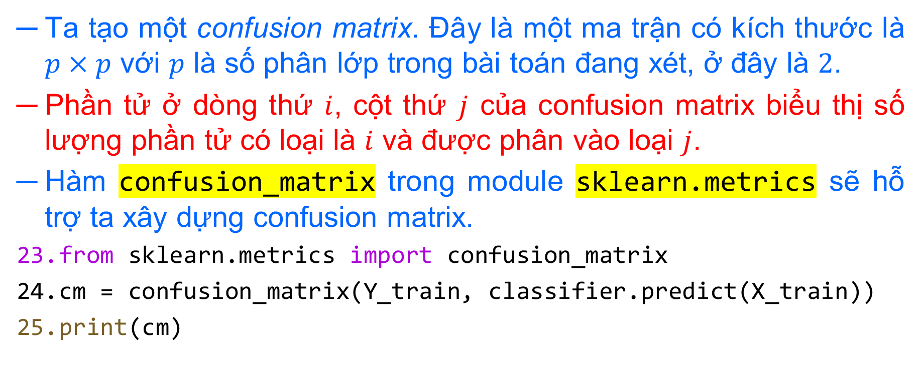
Trực quan hóa kết quả mô hình
Ta tạo một confusion matrix. Đây là một ma trận có kích thước là $p×p$ với $p$ là số phân lớp trong bài toán đang xét, ở đây là $2$.
Phần tử ở dòng thứ $i$, cột thứ $j$ của confusion matrix biểu thị số lượng phần tử có loại là $i$ và được phân vào loại $j$.
Hàm confusion_matrix trong module sklearn.metrics sẽ hỗ trợ ta xây dựng confusion matrix.
from sklearn.metrics import confusion_matrix
cm = confusion_matrix(Y_train, classifier.predict(X_train))
print(cm)

Slide 33
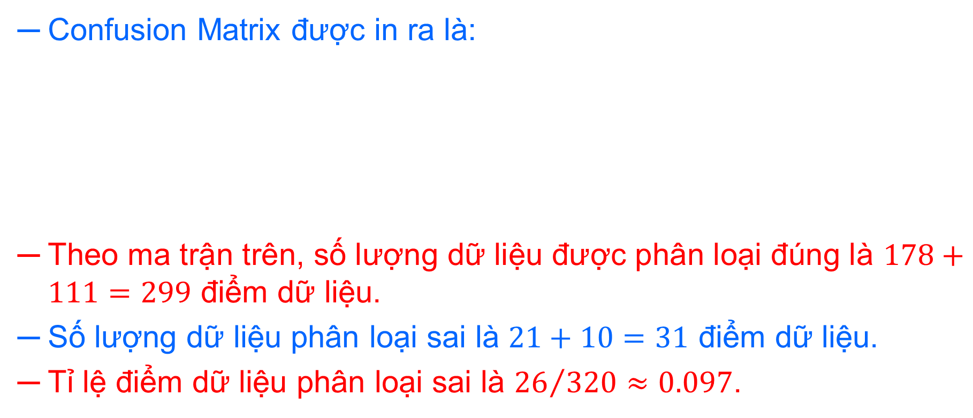
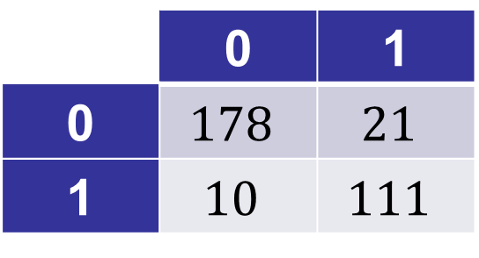
Trực quan hóa kết quả mô hình
Confusion Matrix được in ra là:
Theo ma trận trên, số lượng dữ liệu được phân loại đúng là $178+111=299$ điểm dữ liệu.
Số lượng dữ liệu phân loại sai là $21+10=31$ điểm dữ liệu.
Tỉ lệ điểm dữ liệu phân loại sai là ${26}/{320}≈0.097$.
 | 0 | 1
0 | $$178$$ | $$21$$
1 | $$10$$ | $$111$$

Slide 34
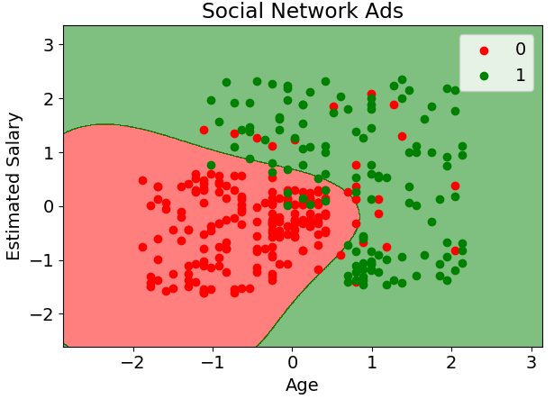
Trực quan hóa kết quả mô hình
Ta trực quan hóa kết quả mô hình trên mặt phẳng tọa độ bằng cách vẽ 2 vùng phân chia mà mô hình thu được sau quá trình huấn luyện.

Slide 35
Trực quan hóa kết quả mô hình
Xây dựng hàm trực quan hóa kết quả bằng cách tạo 2 vùng phân chia mà mô hình đạt được.
def VisualizingResult(model, X_):
X1 = X_[:, 0]
X2 = X_[:, 1]
X1_range = np.arange(start= X1.min()-1, stop= X1.max()+1, step = 0.01)
X2_range = np.arange(start= X2.min()-1, stop= X2.max()+1, step = 0.01)
X1_matrix, X2_matrix = np.meshgrid(X1_range, X2_range)

Slide 36
Trực quan hóa kết quả mô hình
Xây dựng hàm trực quan hóa kết quả bằng cách tạo 2 vùng phân chia mà mô hình đạt được.
def VisualizingResult(model, X_):
...
X_grid= np.array([X1_matrix.ravel(), X2_matrix.ravel()]).T
y_grid= model.predict(X_grid).reshape(X1_matrix.shape)
plt.contourf(X1_matrix, X2_matrix, y_grid, alpha = 0.5, cmap = ListedColormap(("red", "green")))

Slide 37
Trực quan hóa kết quả mô hình
Trực quan hóa kết quả mô hình.
VisualizingResult(classifier, X_train)
plt.show()

Slide 38
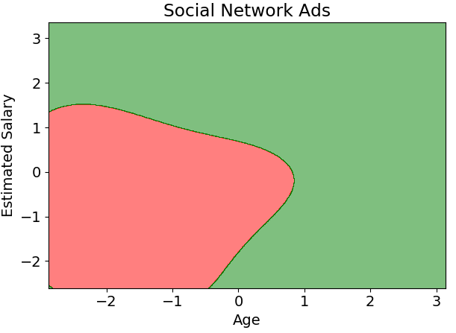
Trực quan hóa kết quả mô hình

Slide 39
Trực quan hóa kết quả mô hình
Hoàn thiện quá trình trực quan bằng cách vẽ thêm các điểm dữ liệu huấn luyện lên mặt phẳng tọa độ.
VisualizingResult(classifier, X_train)
VisualizingDataset(X_train, y_train)
plt.show()

Slide 40
Trực quan hóa kết quả mô hình
Mô hình có độ chính xác khá cao.

Slide 41
Trực quan hóa kết quả mô hình
Nhận xét:
  Mô hình có phân chia khá chính xác.
  Đường phân chia rõ ràng, phù hợp với các nhận xét về bộ dữ liệu.

Slide 42
Kiểm tra kết quả trên tập test

Slide 43
Kiểm tra kết quả trên tập test
Tạo confusion matrix trên tập test.
from sklearn.metrics import confusion_matrix
cm = confusion_matrix(y_test, classifier.predict(X_test))
print(cm)

Slide 44
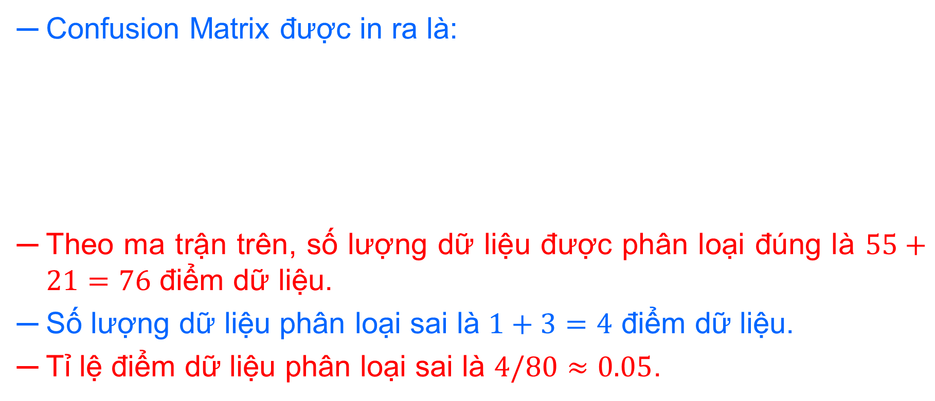
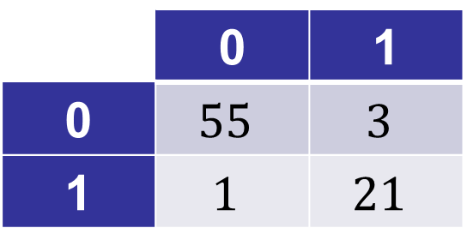
Kiểm tra kết quả trên tập test
Confusion Matrix được in ra là:
Theo ma trận trên, số lượng dữ liệu được phân loại đúng là $55+21=76$ điểm dữ liệu.
Số lượng dữ liệu phân loại sai là $1+3=4$ điểm dữ liệu.
Tỉ lệ điểm dữ liệu phân loại sai là $4/80≈0.05$.
 | 0 | 1
0 | $$55$$ | $$3$$
1 | $$1$$ | $$21$$

Slide 45
Kiểm tra kết quả trên tập test
Thực hiện tương tự trực quan hóa kết quả mô hình trên tập traning.
VisualizingResult(classifier, X_test)
VisualizingDataset(X_test, y_test)
plt.show()

Slide 46
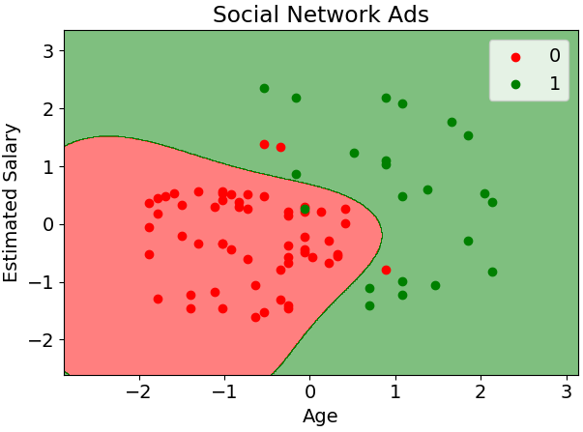
Kiểm tra kết quả trên tập test
 | 0 | 1
0 | $$55$$ | $$3$$
1 | $$1$$ | $$21$$

Slide 47
Kiểm tra kết quả: Bí Quyết 'Kernel Trick' & So Sánh Linear vs RBF
Nguyên lý Kernel Trick chiếu không gian đặc trưng:
• Vấn đề: Dữ liệu mua xe SUV có dạng phi tuyến (cụm người trẻ lương cao và người lớn tuổi nằm lồng nhau).
• Giải pháp: Nhân RBF (Gaussian) ngầm chiếu dữ liệu 2D lên không gian vô hạn chiều:
K(x, x') = exp(-gamma * ||x - x'||²)
• Trong không gian mới, dữ liệu trở nên tách biệt tuyến tính, sau đó chiếu ngược lại thành ranh giới cong uốn lượn.
📌 So sánh hiệu năng trên tập Test:
• Linear SVM: Sai 10/100 mẫu (Accuracy = 90.00%)
• Kernel SVM: Sai 7/100 mẫu (Accuracy = 93.00%) -> Tối ưu vượt trội!

Slide 48
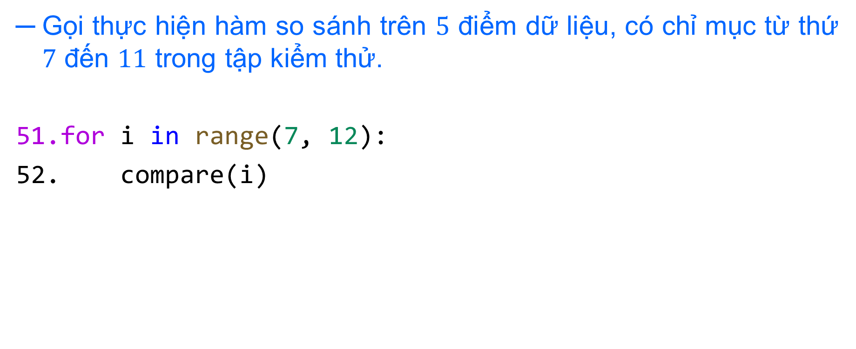
Kiểm tra kết quả trên tập test
Gọi thực hiện hàm so sánh trên $5$ điểm dữ liệu, có chỉ mục từ thứ $7$ đến $11$ trong tập kiểm thử.
for i in range(7, 12):
compare(i)

Slide 49
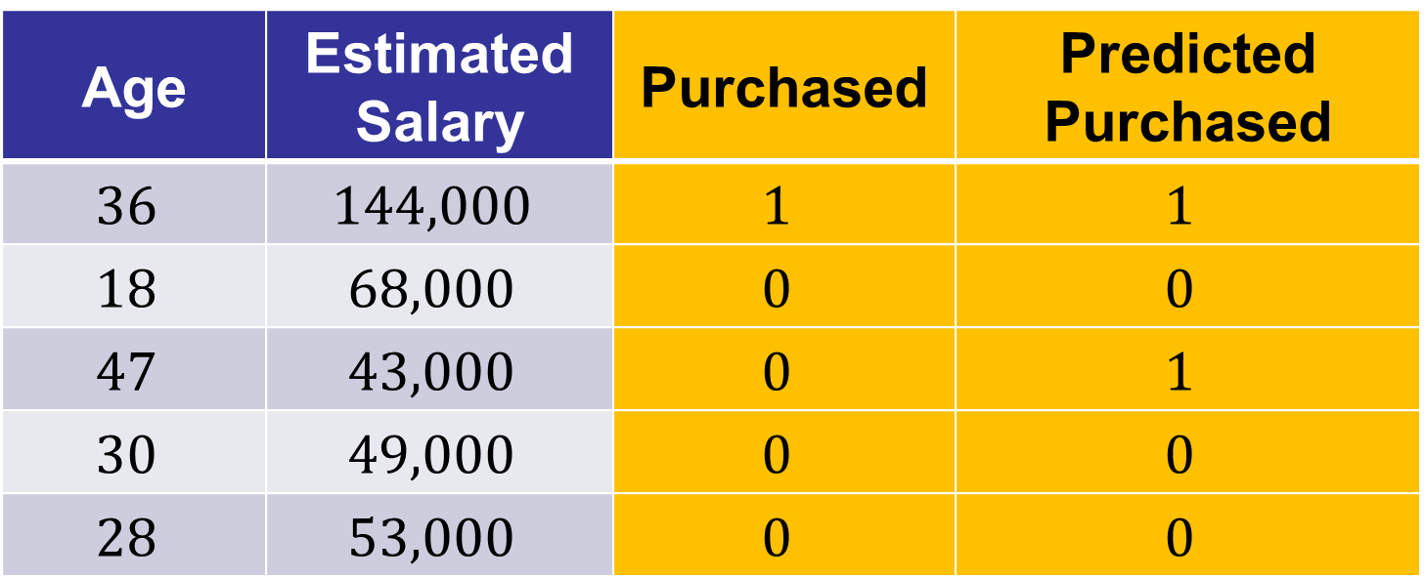
Kiểm tra kết quả trên tập test
Age | Estimated Salary | Purchased | Predicted Purchased
$$36$$ | $$144,000$$ | $$1$$ | $$1$$
$$18$$ | $$68,000$$ | $$0$$ | $$0$$
$$47$$ | $$43,000$$ | $$0$$ | $$1$$
$$30$$ | $$49,000$$ | $$0$$ | $$0$$
$$28$$ | $$53,000$$ | $$0$$ | $$0$$

Slide 50
Chúc các bạn học tốt
TRƯỜNG ĐẠI HỌC CÔNG NGHỆ THÔNG TIN TP.HCM
Nhóm UIT-Together
Nguyễn Tấn Trần Minh Khang

